Slide 1


Slide 2
集合论被泛应用于各种科学和技术领域
  子集----计算机通信中的纠错码
  关系----关系数据库
  等价关系----网络的连通性，软件测试
  偏序关系----流程的拓扑排序
集合论是研究集合的结构、运算及性质的一个数学分支。
康托被认为是集合论的奠基人。
Notes:
整个关系数据库理论都是建立在很完美的关系理论的基础上
大家以后学习关系数据库时，只要把“关系”理论学好，余下的问题都很好解决。
Ε.Ω.Διϕκστρα说：“程序测试能证明错误的存在，但不能证明错误不存在。”

Slide 3

1.1 集合的概念及表示
1.2 特殊集合
Page 3 to 8

Slide 4
主要内容
集合及其三种表示方法
子集、幂集、补集
集合间的关系
集合对实际问题的描述
重点：集合表示，幂集的求解，集合间关系的判定。
难点：集合间关系的判定，对实际问题的集合描述。

Slide 5
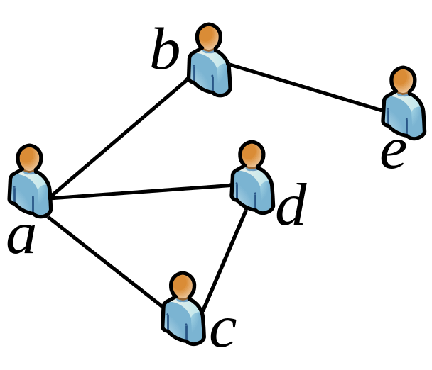
集合的概念及表示
一、问题引入
现对某班级社会网络进行分析，则该网络中的全体同学，以及同学之间的关系如何描述呢？

Slide 6
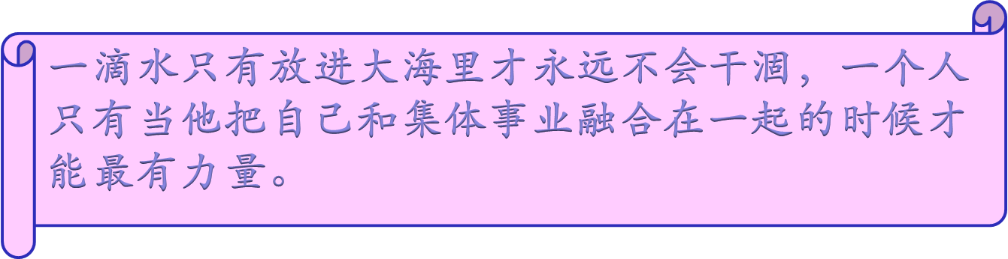
集合的概念及表示
二、基本概念
定义1.1 集合是由人们直观上或思想上能够明确区分的一些对象所构成的一个整体。
  通常用大写字母A, B, C, ……表示集合。
元素（或成员）：集合里含有的对象或客体
  通常用小写字母a, b, c, ……表示元素。
元素和集合之间是隶属关系，即“属于”或“不属于”
  a ∈A：表示a是集合A的元素，读作“a 属于 A”
  a ∉A：表示a不是集合A的元素，读作“a 不属于A”

Slide 7
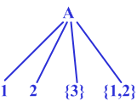
集合的概念及表示
二、基本概念
例1 下面是一些集合的例子。
① 中国的所有省级行政区；
② 计算机学院的全体学生；
③ 所有门电路；
④ 一个人的思想观点；
⑤ A={1,2,{3},{1,2}}。
1∈ {1,2,{3},{1,2}}
3∉ {1,2,{3},{1,2}}
{1,2}∈{1,2,{3},{1,2}}

Slide 8
集合的概念及表示
二、基本概念
集合定义的几点说明
  集合元素所表示的事物可以是具体
    如：省级行政区、学生等
  集合元素所表示的事物也可以是抽象的
    如：思想观点
  集合元素所表示的事物也可以是集合
    如：集合{1,2,{3},{1,2}}的元素{3} 和{1,2} 就是集合
  集合的元素必须是确定的和可区分的

Slide 9
集合的概念及表示
二、基本概念
定义1.2 一个集合中的元素个数称为集合的基数。
    集合A的基数用|A|或card(A)表示。
    例如，中国的所有省级行政区，则集合的基数为34。
    台湾，香港、澳门是我国的省级行政区。
    集合A= {1, 2, {3}, {1,2}}，则集合|A|=4。

Slide 10
集合的概念及表示
二、基本概念
定义1.3 如果组成一个集合的元素个数是有限的，则称该集合为有限集合，简称为有限集，否则称为无限集合，简称为无限集。
  例如，集合A={1, 2, {3}, {1,2}}，就是有限集。
  实数组成的集合就是无限集。

Slide 11
集合的概念及表示
二、基本概念
定义1.4 如果集合P和Q由完全相同的元素组成，则称这两个集合相等，记为P = Q，否则，称这两个集合不相等，记为P ≠ Q。

Slide 12
集合的概念及表示
二、基本概念
集合的基本性质
  集合中的元素是确定的
  对于任一集合A以及任一元素a：要么a ∈A，要么a ∉A。
  集合中的元素是彼此不同的
  例如，如果A={a, b, c, b, a}，B={a, b, c}，则有A=B。
  集合中的元素是无序的
  例如，如果A={c, b, a}，B={a, b, c}，则有A=B。

Slide 13
集合的概念及表示
三、集合的表示
表示一个集合的主要方法有如下3种：
（1）枚举法
（2）描述法
（3）图形法

Slide 14
集合的概念及表示
三、集合的表示
（1）枚举法
将集合中的元素全部列出，写在花括号内，元素之间用逗号隔开。
  例如：
  A = {1，2，3，4 ，5}
  B = {a ，b ，c ，d }
  C = {1，3，5，7，…}

Slide 15
集合的概念及表示
三、集合的表示
（2）描述法
A＝{x | P(x)}
即集合A是由满足特性P的全体x组成。
  例如：
  B = { x | x是偶数，且 x ≥100 }
  P = { x | x是中国人}

Slide 16
集合的概念及表示
三、集合的表示
（3）图形法（文氏图（Venn Diagrams）法）
常用于表示集合之间的关系
U
A
B

Slide 17
集合的概念及表示
三、集合的表示
例2
用枚举法表示下列集合。
（1）A = {x | x为素数且x<20}
（2）B = {y | |y|<4且y为奇数}
2. 用描述法表示下列集合。
(1) C = {0,2,4,…,200}
(2) D = {2,4,8,…,1024}
A={2,3,5,7,11,13,17,19}
B={-3,-1,1,3}
C={2x|x∈Z且0≤ x≤100}
D={2^{n}|n∈N且1≤n≤10}

Slide 18
集合的概念及表示
三、集合的表示
应用
试用集合描述该班级的所有同学，以及他们之间的关系。
解：该班级的全体同学用集合A表示，
则A={a, b, c, d, e}。
该班级中各同学之间的关系由集合B表示，则B={{a, b},{a, c},{a, d},{b, e},{c, d}}

Slide 19
特殊集合
四、特殊集合
1、常用的特定的数集合
一般约定用特定字母来表示：
    N：所有自然数组成的集合
    Z（或者I）：所有整数组成的集合
    Q：所有有理数组成的集合
    R：所有实数组成的集合

Slide 20
特殊集合
四、特殊集合
2、空集
定义1.6 没有任何元素的集合称为空集合，简称为空集。
  一般用∅表示空集。
  例如，P = { x | x 是整数，且 x²+1=0 }就是一个空集。

Slide 21
特殊集合
四、特殊集合
  3、全集
  与空集对应，在以集合作为模型研究问题时，都有一个相对固定的范围，由该范围内所有元素组成的集合，称为全集合，简称为全集。
  一般用U表示全集。
  例如，在学校人事管理系统中，全体教职员工是全集 。

Slide 22
特殊集合
四、特殊集合
4、子集
定义1.7 对于两个集合A和B，如果集合B的每个元素都是A的元素，则称B是A的子集合，简称为子集。也称B被A包含，或者B包含于A，或者A包含B，记作B ⊆A或A⊇B，称“⊆”为包含于，“⊇”为包含。
  例如，空集∅是任意集合A的子集，即∅⊆A;
  任意集合A是它自身的子集，即A⊆A；
  任意集合A是全集的子集，即A⊆U。

Slide 23
特殊集合
四、特殊集合
定理1.1 对于任意两个集合A和B，A⊆B且B⊆A， 当且仅当 A=B。
证明：
（必要性）用反证法。假定A ⊆B且B ⊆A下，A ≠B。那么，存在x∈ A，x∉B。因此，A ⊄B。矛盾。所以，如果A ⊆B且B ⊆A，则A =B。
（充分性）对于任意x∈ A，由于A =B，因此x∈B，所以，A ⊆B。对于任意x∈B，由于A =B，因此x∈ A，所以，B ⊆A。
综上知，对于任意两个集合A和B，A ⊆ B且B ⊆A，当且仅当A = B。证毕。

Slide 24
特殊集合
四、特殊集合
例3
证明空集是任意集合的子集。
证明：假设存在集合A，使得∅不是A的子集，则存在元素x，x∈∅且x∉A，与∅的定义矛盾。所以，空集是任意集合的子集。
2. 证明空集是唯一的。
证明：假设存在两个空集∅₁和∅₂，由于空集是任意集合的子集，所以， ∅₁⊆∅₂且∅₂⊆∅₁，由定理1.1知∅₁=∅₂。所以，空集是唯一的。

Slide 25
特殊集合
四、特殊集合
5、真子集
定义1.8 对于两个集合A和B，如果
B ⊆A且A ≠ B
则称B是A的真子集合（proper subset），简称为真子集，记作B⊂A或A⊃B。
否则，称B不是A的真子集，也称B不被A真包含，记作B ⊄A。

Slide 26
特殊集合
四、特殊集合
例4 分析如下各组集合中存在的关系
① A ={a,b,c,d}, B ={a,b,c}, C ={b,d}, D ={{d,b},a,c}；
② A = ∅, B = {∅}, C ={ ∅, {∅}}；
解 ① B ⊆A、C ⊆A且B ⊂A、C ⊂A； C∈D。
② A∈B、A∈C、A ⊆B、A ⊆C、A ⊂ B、A ⊂ C ；
B ⊆C且B ⊂C，B∈C。

Slide 27
特殊集合
四、特殊集合
6、幂集
定义1.9 对于任意集合A，由A的所有不同子集为元素组成的集合称为集合A的幂集合（power set），简称为幂集，记作为P(A)或2^{A}。
例5 设A={{∅}, 0, 1}，计算A的幂集。
  注意： ∅与{∅}是不同的！
  P(A)={∅, {{∅}},{0},{1},{{∅}, 0},{{∅}, 1},{0, 1},
  {{∅}, 0, 1}}
问题：如果|A|=n，则|P(A)|= ?

Slide 28
特殊集合
四、特殊集合
练习
    P(∅) = ?
    P(P(∅)) = ?
    P(P(P(∅))) = ?
    ……

Slide 29
特殊集合
四、特殊集合
7、补集
定义1.10 对于任意集合A和全集U，由所有属于全集U但不属于集合A的元素组成的集合称为集合A的补集合（complement），简称为补集，记作为∼A。
显然，全集的补集是空集，空集的补集是全集，即 ∼U = ∅，∼∅ = U 。

Slide 30
特殊集合
四、特殊集合
例6 求下列集合的补集。
① A ={a，c，d，f，w，u，y }，全集为所有英文小写字母组成的集合；
② 自然数集N，全集为Z。
解 ：① ∼A ={b，e，g，h，i，j，k，l，m，n，o，p，q，r，s，t，v，x，z }；
② ∼N ={−1，−2，−3，−4，−5，…}。

Slide 31
特殊集合
五、集合间的关系
  1、包含关系——集合与集合之间的关系
  {1,2} ⊆ {1, 2 , 3, 4}
  {1,2} ⊂ {1, 2 , 3, 4}
  {a} ⊆ {a}
隶属——元素与集合之间的关系
  1 ∈ {1, 2 , 3, 4}
  5 ∉ {1, 2 , 3, 4}
  {a} ∈ {{a}}

Slide 32
特殊集合
五、集合间的关系
例5 已知A={{∅}, 0, 1}，
P(A)={∅, {{∅}},{0},{1},{{∅}, 0},{{∅}, 1},{0, 1},{{∅}, 0, 1}}，试问：
    ∅与A之间是什么关系？
    {∅}与A之间是什么关系？
    ∅与P(A)之间是什么关系？
    {∅}与P(A)之间是什么关系？
包含于
属于
属于，包含于
包含于

Slide 33
特殊集合
五、集合间的关系
  2、集合相等关系
例如， 设A={x | x∈N 且 x能整除24}，
  B={1, 2, 3, 4, 6, 8, 12, 24}
  则 A=B

Slide 34
小结与作业
小结
1、集合、元素、子集、幂集、补集
2、集合的表示方法；
3、集合的包含、相等关系；
4、集合对实际问题进行抽象建模。
掌握集合的基本概念，能够求集合的幂集、补集，并能够运用相关概念判定集合间的关系，以及用集合描述实际问题。
作业
P21-22：1.1①③⑤，1.3①③⑤⑦⑨，1.4，1.5①②③

Slide 35

THE END, THANKS!

